Slide 1

学习进展汇报
学习进展汇报
汇报人：曹思雨

Slide 2
目录
Content
01
文献阅读情况
02
软件学习情况
03
下周学习计划

Slide 3
01
PART ONE
文献阅读情况

Slide 4
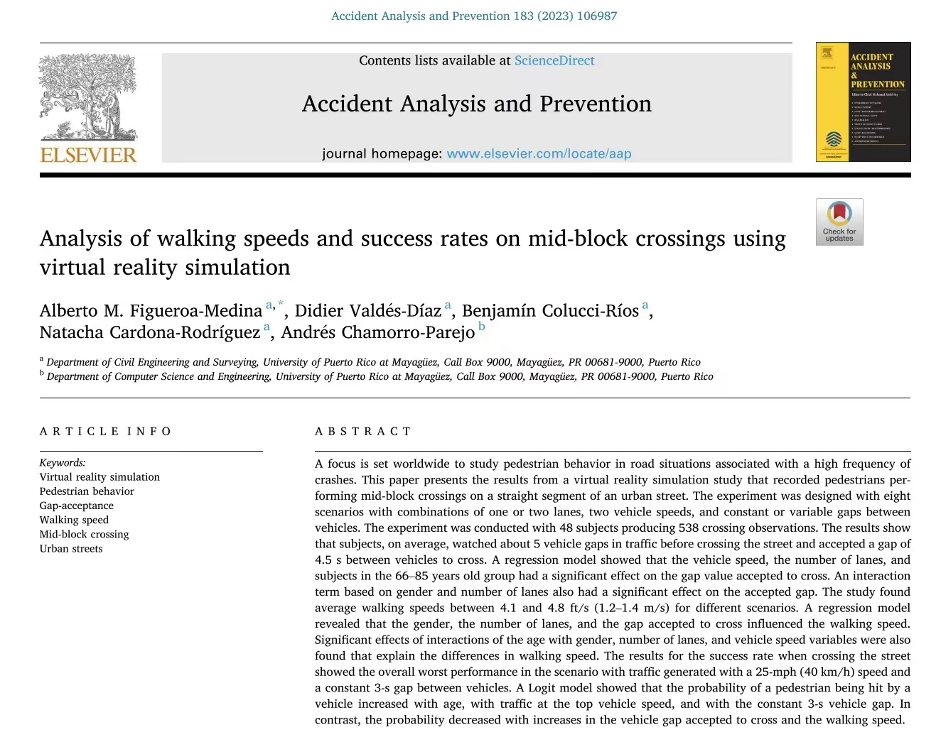
文献阅读
1.1文献基本信息
题目：使用虚拟现实模拟分析路段行人过街的步行速度和成功率
软件学习
期刊：Accident Analysis and Prevention
下周计划
时间：2023

Slide 5
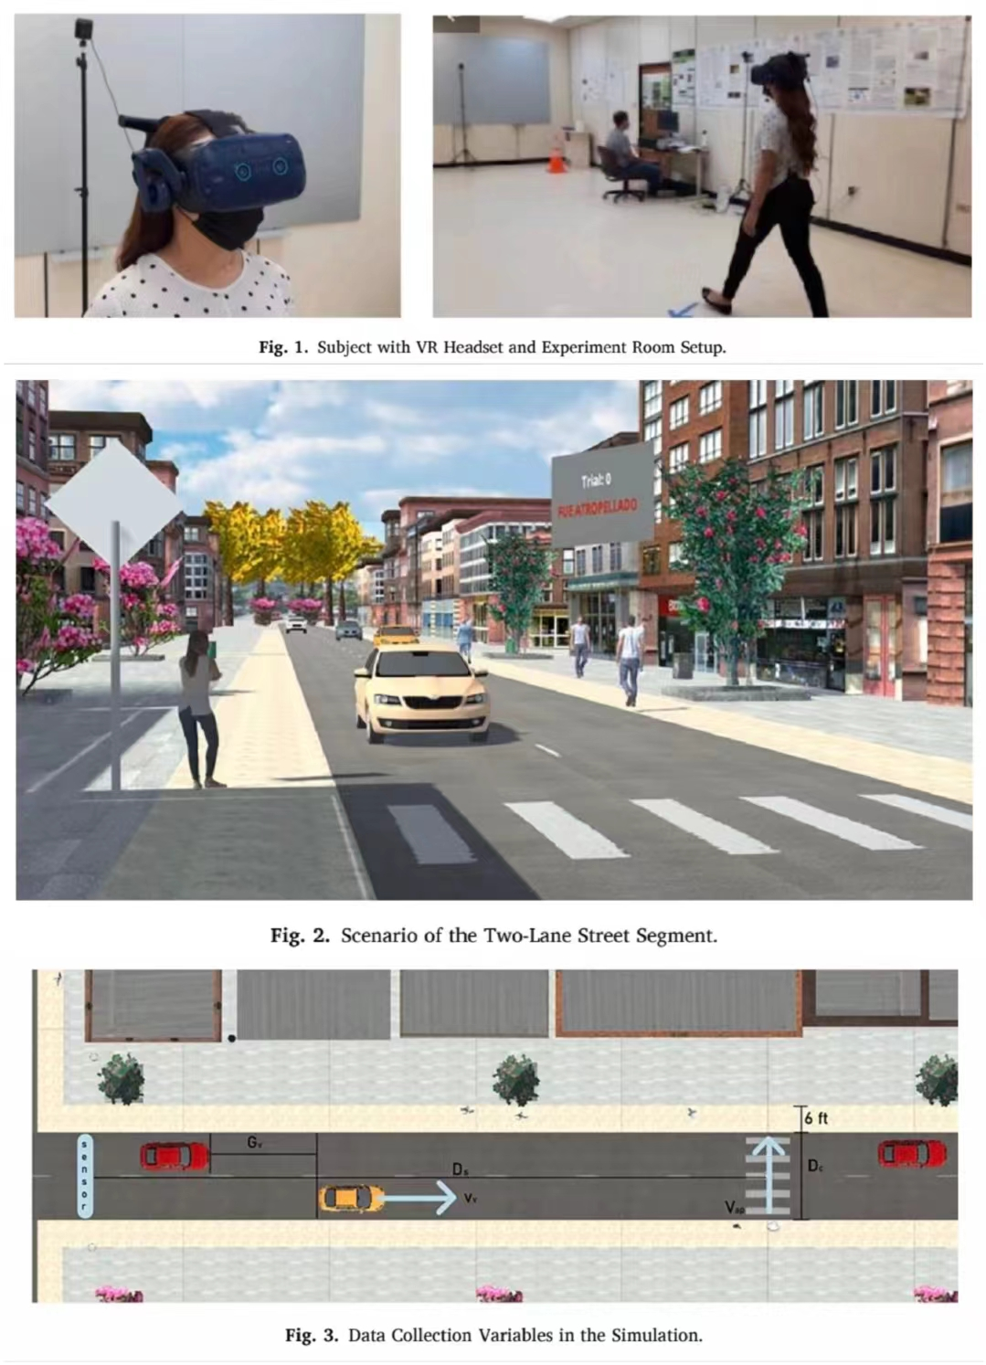
文献阅读
1.2实验场景
1、实验场景：实验设计了8个场景，包括一条单车道或双车道、两种车辆速度以及车辆之间恒定或可变的间隔（gap selection）的组合（2✖2✖2=8）。
街道横截面包括街道两侧10英尺（3米）的车道和6英尺（1.8米）的人行道。人行横道位于街道的中间。在模拟运行开始时，参与者位于起始人行道上，并朝着目标人行道步行，面朝来自他/她左侧的车辆。
2、实验对象：招募了48名参与者并分为三组，每组各8名男性和8名女性。参与者被分为四个年龄组。样本包括20岁至74岁的人。产生538个交叉观察结果。（共544个观察结果，32✖12+16✖10=544。由于行人轨迹记录的问题，6个观察结果被删除。）
题目：自动驾驶汽车和街道设计：使用虚拟现实实验探索中央分隔带在提高行人过街安全性方面的作用
软件学习
期刊：Accident Analysis and Prevention
下周计划

Slide 6
文献阅读
1.3数据分析
该实验由48名参与者进行，产生538个交叉观察结果。
1、间隔接受分析：描述性分析结果显示，参与者在过马路之前平均会观察约5秒的交通间隔，并接受过马路时车辆之间有4.5秒的间隔。回归模型显示，66-85岁组中车速、车道数量和参与者对可接受的穿越车辆间隔有显著影响。基于性别和车道数量的交互项也对可接受的穿越车辆间隔有显著影响。
2、行走速度：研究发现，不同场景下的平均步行速度在4.1至4.8英尺/秒（1.2-1.4m/s）之间。回归模型显示，性别、车道数量和可接受的穿越车辆间隔影响步行速度。还发现年龄与性别、车道数量和车速变量相互作用的显著影响解释了步行速度的差异.
3、横穿成功率：过马路时的成功率结果显示，在以25英里/小时（40公里/小时）的速度产生交通且车辆之间的恒定间隔为3秒的情况下，总体表现最差。Logit模型显示，行人被车辆撞到的概率随着年龄的增长、交通处于最高车速以及恒定的3秒车距而增加。相反，概率随着可接受的穿越车辆间隔和步行速度的增加而降低。
题目：自动驾驶汽车和街道设计：使用虚拟现实实验探索中央分隔带在提高行人过街安全性方面的作用
软件学习
期刊：Accident Analysis and Prevention
下周计划

Slide 7
文献阅读
1.3数据分析
该部分所涉及的相关分析方法及模型：
（1）使用描述性统计来确定接受穿越的间隔和步行速度表现的趋势。
（2）对穿越前观察的间隙数量、接受穿越的间隔以及步行速度的中值进行克鲁斯卡尔-沃利斯检验（Kruskal-Wallis检验），以确定与自变量的显著相关性。
（4）使用普通最小二乘（OLS）回归模型来描述自变量对接受穿越的间隔和步行速度的个体影响。
（4）开发了一个Logit模型，用于根据接受穿越的间隔和其他自变量来解释参与者过马路时被撞的概率。
题目：自动驾驶汽车和街道设计：使用虚拟现实实验探索中央分隔带在提高行人过街安全性方面的作用
软件学习
期刊：Accident Analysis and Prevention
下周计划

Slide 8
文献阅读
1.4阅读收获
题目：自动驾驶汽车和街道设计：使用虚拟现实实验探索中央分隔带在提高行人过街安全性方面的作用
这篇文章是基于VR实验，研究了行人在街区中间横穿城市街道时的行为和表现。通过使用两种不同的车辆速度、单双车道配置以及车辆之间恒定或可变的间隔来分析接受穿越的间隔和步行速度，还分析了影响行人过马路时被车撞到概率的因素。
通过本文，了解了其实验场景的设计以及一些影响该场景的因素，对文章中数据分析这部分出现的描述性分析、Kruskal-Wallis检验、Logit模型、OLS回归模型，以及OLS回归模型中的基础模型（BASE model）和交互模型（INTERACTION model），进行了一定的了解。
软件学习
期刊：Accident Analysis and Prevention
下周计划

Slide 9
02
PART TWO
软件学习情况

Slide 10
文献阅读
软件学习情况
软件学习
学习了使用SPSS统计学软件，将数据导入进行描述性统计分析以及SPSS回归分析
下周计划

Slide 11
03
PART THREE
下周学习计划

Slide 12
文献阅读
下周学习计划
（1）阅读人车交互实验相关的文献；
（2）了解文献中所涉及的相关分析方法和模型；
（2）进一步学习统计分析软件和相关理论基础
软件学习
下周计划

Slide 13
学习进展汇报
感谢观看！

